Slide 1



通用类实验室安全
管理培训
实验设备处

Slide 2


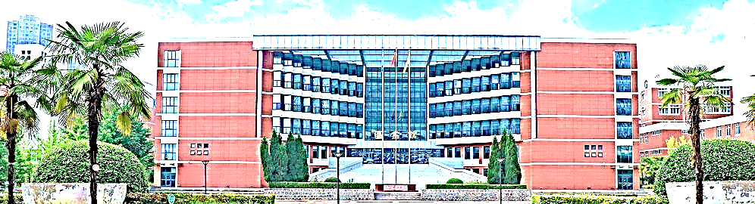
目录
01
案例分析
02
通用实验室日常管理
03
实验室安全管理

Slide 3
PATE 01
案例分析

Slide 4
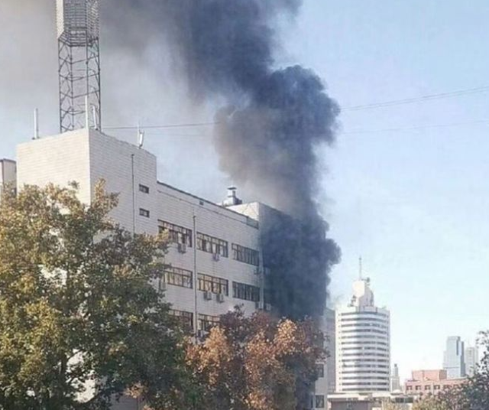
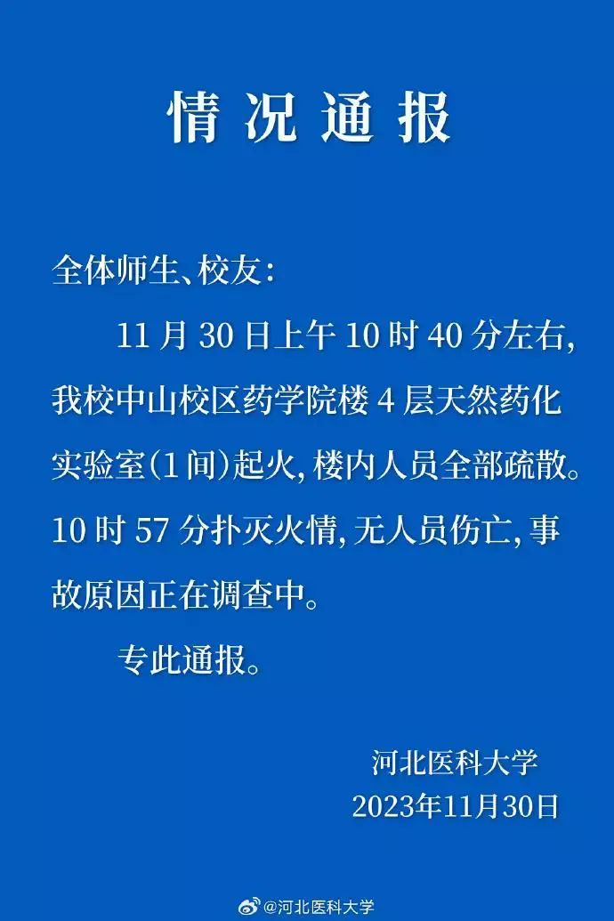
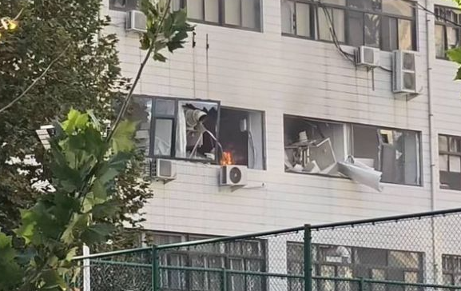
高校实验室火灾案例

Slide 5
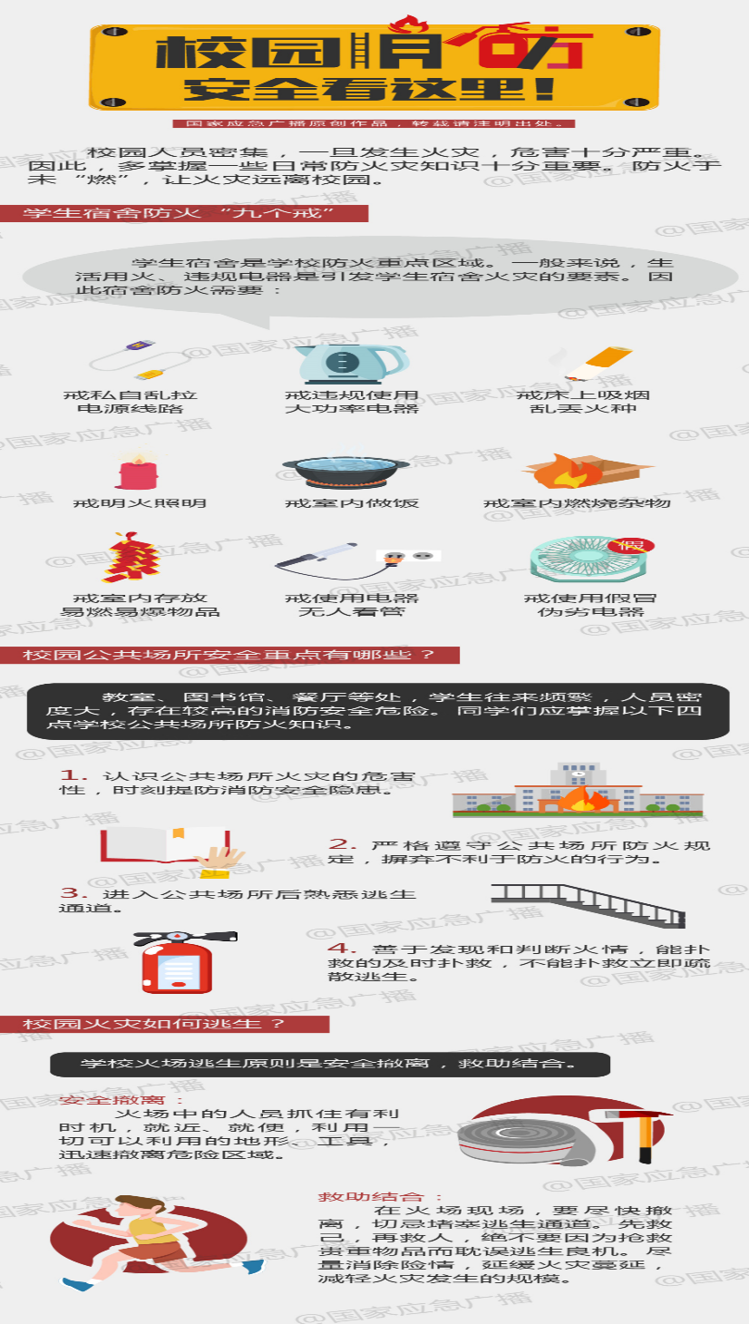
火灾案例
1月9日23时19分许
浙江湖州
市消防救援支队指挥中心
接到报警称
湖州师范学院起火

Slide 6
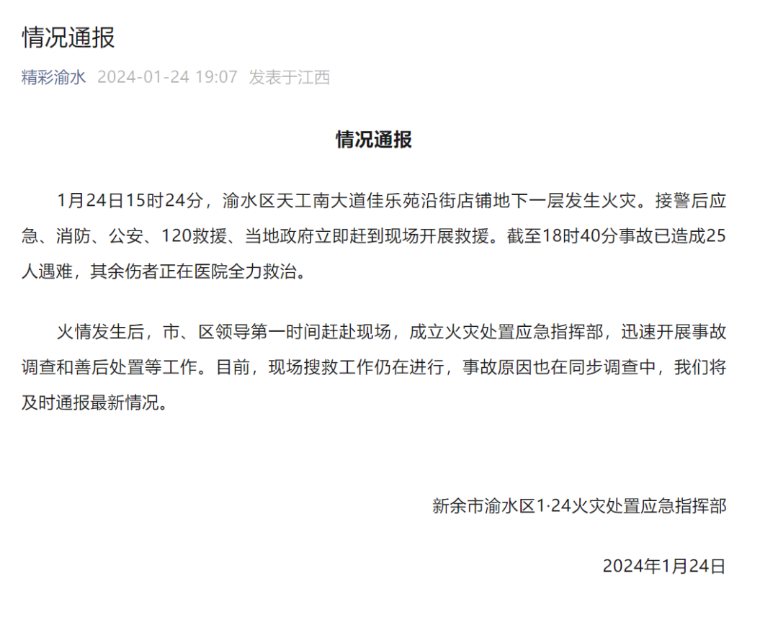
火灾案例

Slide 7

PATE 02
通用实验室日常管理

Slide 8
实验室人员安全职责
严格实验操作规程
设备维护
定期检查设备与环境
实验室规章制度
加强实验室安全管理制度建设

Slide 9
实验室人员安全职责
实验室规章制度
遵守并落实消防安全管理制度和操作规程
实验室准入制度
接受消防安全宣传教育
培训
设备维护
实验安全操作规程
熟悉实验室消防设施、器材及安全出口的位置
实验室消防安全管理体系
实验设备
知悉实验室火灾危险性和危害性，会报火警、会组织疏散逃生和自救
消防器材
灭火和应急疏散预案
日常维护
实验前及实验后应检查本岗位工作设备状态
定期保养
.
.
.
及时维修

Slide 10
PATE 03
通用实验室安全管理

Slide 11
实验室用电管理

Slide 12
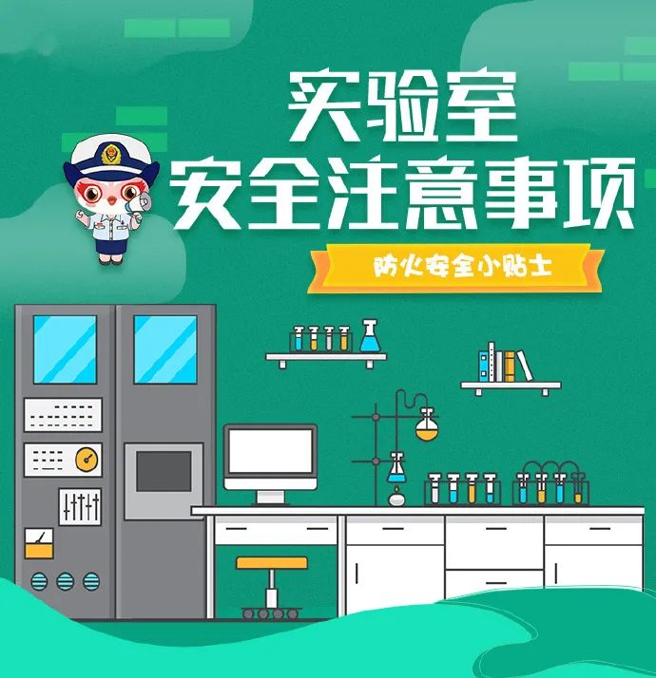
一、用电管理
安全用电注意事项
1.连线:仪器连线必须使用带有接地的三根线的护套线，不可使用普通的塑料绞线。严禁私拉乱扯。
2.接地:仪器应有良好的接地，提高仪器的稳定性及安全系数。
3.维修:维修仪器时必须切断电源，方可拆机修理。
4.墙电:需要对墙电进行维修、改造时，必须由持有北京市供电局和劳动局核发的电工证的人员进行操作。
5.检查:如遇线路老化或损坏应及时地更换。
6.触电:断电或绝缘脱离→急救

Slide 13
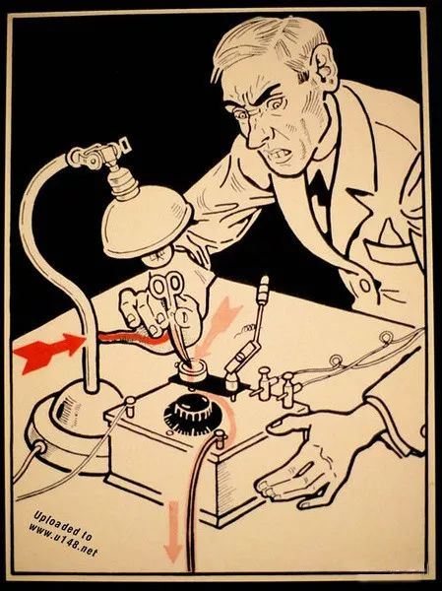
一、用电管理
1. 防止触电
不用潮湿的手接触电器。电源裸露部分应有绝缘装置(例如电线接头处应裹上绝缘胶布)。所有电器的金属外壳都应保护接地。实验时，应先连接好电路后才接通电源。实验结束时，先切断电源再拆线路。不能用试电笔去试高压电。使用高压电源应有专门的防护措施。如有人触电，应迅速切断电源，然后进行抢救。

Slide 14
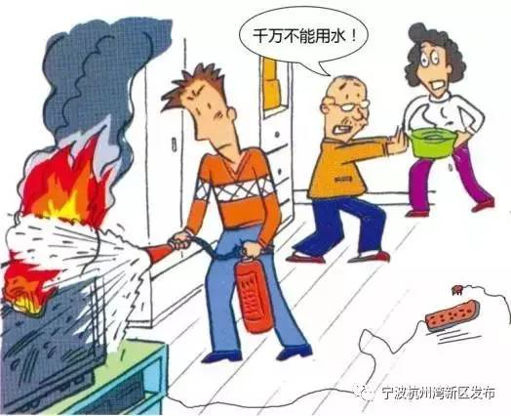
2.防止引起火灾
使用的保险丝要与实验室允许的用电量相符。电线的安全通电量应大于用电功率。室内若有氢气、煤气等易燃易爆气体，应避免产生电火花。继电器工作和开关电闸时，易产生电火花，要特别小心。
电器接触点(如电插头)接触不良时，应及时修理或更换。如遇电线起火，立即切断电源，用沙或二氧化碳、四氯化碳灭火器灭火，禁止用水或泡沫灭火器等导电液体灭火。用电时插头和插座必须接实，如果松动或有打火声响，必须更换插座。

Slide 15
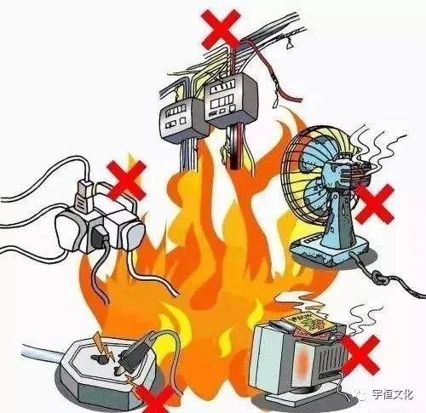
3.防止短路
线路中各接点应牢固，电路元件两端接头不要互相接触，以防短路。电线、电器不要被水淋湿或浸在导电液体中，例如实验室加热用的灯泡接口不要浸在水中。插电或打开用电器时，出现跳闸，必须查明原因，才能再接电。

Slide 16
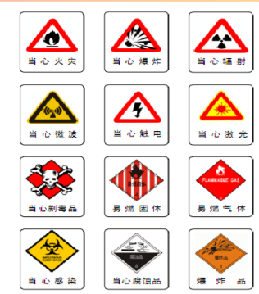
一、用电管理
实验场所需设有明显的禁火和各类危险警示标识
实验室必须按照有关规范配备相应的消防设施和器材及安全报警设施，并确保消防设施、器材的完好和消防疏散通道的畅通。
实验室应配备灭火毯、急救箱、呼吸器等必要的急救设备，实验室人员应确保其存放位置和使用方法。
非实验室人员进入实验场所，需经批准后由专人引导，并遵守实验室安全和保密等有关规定。

Slide 17
实验室防火

Slide 18
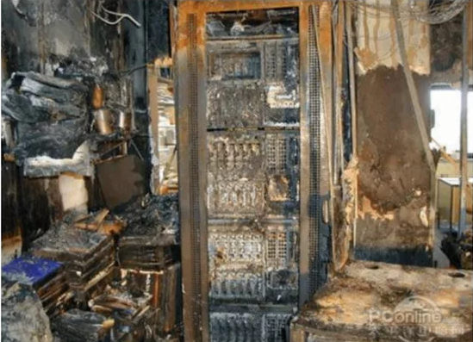
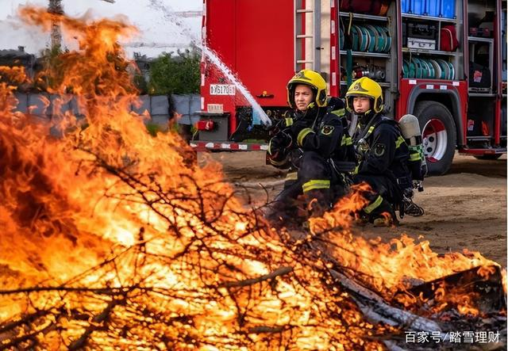
机房火灾是如何发生的?
①人为操作不当
由于学生安全意识薄弱，在机房中操作不当，引起火灾。如未经允许随意拔插电源，在机房插手机充电器机房抽烟，玩火等。
②客观因素起火
由于室内温度过高，造成的或者由于电线老化造成的火灾等。

Slide 19
火灾及消防应急处理

Slide 20

1.发现火情，实验室老师立即采取措施处理，防止火势蔓延并迅速报告，视火情拨打“119”报警，同时立即关闭电源。
2.可能时，确定火灾发生位置，判断周围环境将室内易燃、易爆物小心搬离火源，一面引起更大的火灾。

Slide 21

3.带电设备火灾，应先断电源后再灭火，因现场情况及其他原因不能断电时应立即使用干粉灭火器灭火。
4.实验人员衣服着火时，应尽快的脱掉衣服，并用水灭火，或就地滚动，切忌外跑，皮肤灼伤时应使用大量的冷水冲洗，并视情况及时就医。

Slide 22
谢谢！

